Slide 3
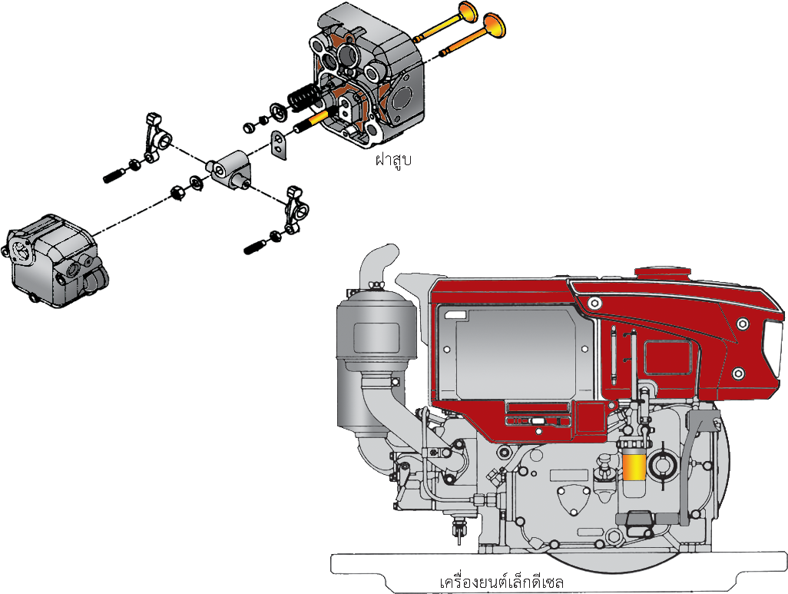
ฝาสูบ เป็นชิ้นส่วนของเครื่องยนต์ที่อยู่ตอนบนสุดของเครื่องยนต์เป็นส่วนประกอบของห้องเผาไหม้และเป็นที่อยู่ชุดกลไกของวาล์ว
เครื่องยนต์และฝาสูบของเครื่องยนต์เล็กดีเซล

Slide 4
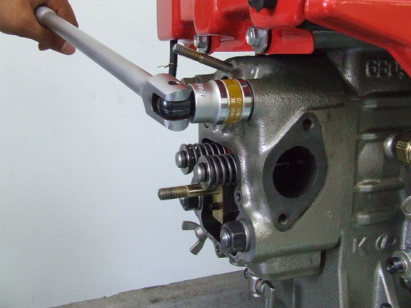
ฝาสูบ
การขันนอตฝาสูบออกแบบทะแยง
3
1
2
4
แสดงการถอดฝาสูบ

Slide 5
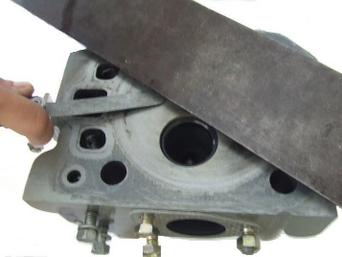
9.2.1 ตรวจวัดความโก่งฝาสูบ
ตำแหน่งการวัดความโก่งฝาสูบ
บรรทัดขอบตรง
A
B
E
แสดงการตรวจวัดฝาสูบ
ฝาสูบ
F
ฟิลเลอร์เกจ
D
C
ตาราง แสดงค่ามาตรฐาน ความโก่งฝาสูบ
รายการ | รุ่น
 | ET 70 | ET 80 | ET 95 | ET 110 | RT ทุกรุ่น
ค่าความโก่งฝาสูบ (มม.) | 0.05 | 0.05 | 0.05 | 0.05 | 0.05

Slide 6
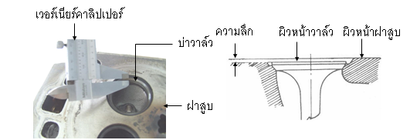
9.2.2 วัดความกว้างของบ่าวาล์วและความลึกผิวหน้าฝาสูบถึงผิวหน้าวาล์ว
แสดงการวัดความกว้างบ่าวาล์วและความลึก
วิธีการวัด
1. ทำความสะอาดบ่าวาล์วให้สะอาด
2. วัดความกว้างบ่าวาล์วและความลึกด้วยเวอร์เนียร์คาลิปเปอร์
3. นำค่าที่วัดได้เทียบกับค่ามาตรฐานถ้าไม่ได้ให้เปลี่ยนบ่าวาล์วและวาล์วใหม่

Slide 7
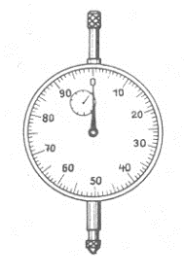
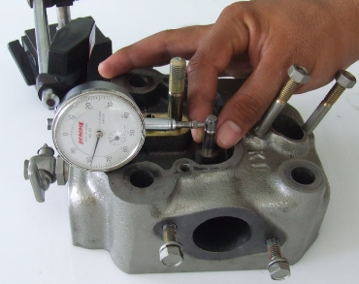
9.2.3 วัดช่องว่างก้านวาล์วกับปลอกวาล์ว
ไดอัลเกจ
ช่องว่าง
ไดอัลเกจ
ปลอกวาล์ว
ก้านวาล์ว
แสดงการวัดช่องว่างก้านวาล์ว
ตาราง แสดงค่ามาตรฐาน ช่องว่างก้านวาล์วกับปลอกวาล์ว
รายการ | รุ่น
 | ET 70,80 | ET 95,110 | RT 77, 90,100 | RT 100,110,120
ช่องว่างก้านวาล์วกับปลอกวาล์ว(มม.) | 0.035 – 0.065 | 0.04 – 0.07 | 0.035 – 0.065 | 0.04 – 0.07
บริษัทสยามคูโบต้าดีเซล จำกัด., ม.ป.ป. และบริษัทสยามคูโบต้าดีเซล จำกัด., 2546

Slide 8
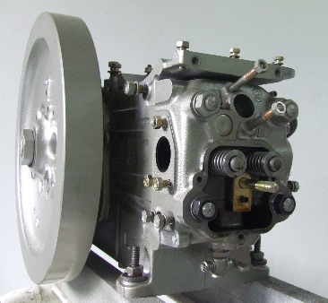
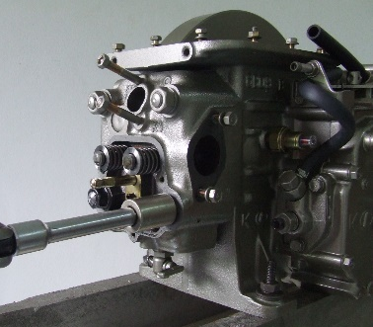
9.3.1 ประกอบฝาสูบเข้ากับเสื้อสูบ
ตำแหน่งการขันนอตยึดฝาสูบแบบทะแยงตามลำดับ 1, 2, 3, และ 4
ฝาสูบ
3
1
ฝาสูบ
แสดงการประกอบฝาสูบ
2
4
วิธีการประกอบ
1. ใส่โอ – ริง ที่ท่อทางน้ำมันเครื่องบนเสื้อสูบ
2. ใส่ปะเก็นฝาสูบและใส่ฝาสูบเข้ากับเสื้อสูบ
3. ขันนอตยึดฝาสูบด้วยแรงขันตามมาตรฐานที่เครื่องยนต์กำหนดไว้ และให้ขันนอตแบบทะแยงมุมเพื่อป้องกันฝาสูบโก่ง ตามลำดับดังนี้ หมายเลข 1, 2, 3 และ 4 (ใช้ประแจปอนด์แบบตั้งค่าได้ขัน)

Slide 9
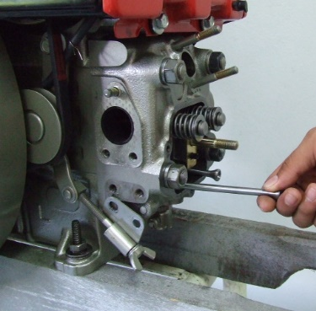
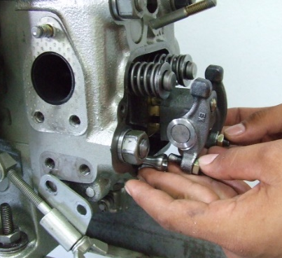
9.3.2 ประกอบก้านกระทุ้งและชุดกระเดื่องกดวาล์ว
ชุดกระเดื่องกดวาล์ว
ก้านกระทุ้ง
แสดงการประกอบก้านกระทุ้งและชุดกระเดื่องกดวาล์ว
วิธีการประกอบ
1. ใส่ก้านกระทุ้งของลิ้นไอดีและลิ้นไอเสียให้ลงในช่องตรงกับช่องลูกกระทุ้งและประกอบชุดกระเดื่องกดวาล์วบนสตัทที่ฝาสูบ
2. ขันนอตยึดกระเดื่องกดวาล์วตามค่าแรงขันที่กำหนด
3. ตั้งระยะห่างวาล์วให้ได้ตามค่าที่กำหนด

Slide 10
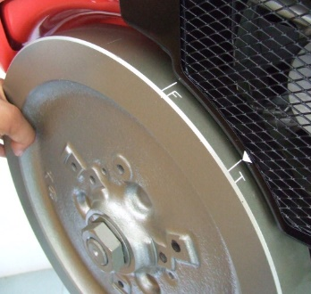
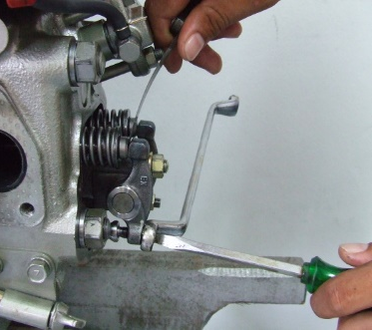
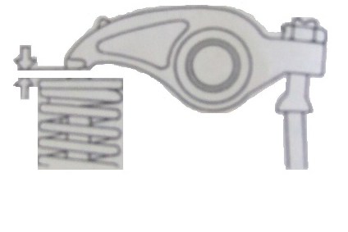
9.3.3 การตั้งระยะห่างวาล์วไอดีและไอเสีย
ฟิลเลอร์เกจ
ปรับตั้ง
ระยะห่างวาล์ว
มาร์ค
ดูมาร์ค
(ก)
(ข)
จุดศูนย์ตายบน
กระบอกสูบ
ระยะห่าง
ลูกสูบ
จุดศูนย์ตายล่าง
(ค)
(ง)
แสดงการตั้งระยะห่างวาล์ว

Slide 11
วิธีการตั้ง
1. ตั้งระยะห่างวาล์วในขณะที่เครื่องยนต์เย็น
2. หมุนเครื่องยนต์ตามทิศทางการหมุนของเครื่องยนต์ให้ลูกสูบอยู่ในตำแหน่งอัดสุด โดยดูมาร์คตัว T ที่ล้อช่วยแรงและมาร์ค(สามเหลี่ยม)จุดที่ตะแกรงครอบพัดลมให้ตรงกัน(ภาพ ก และ ค)
3. ใช้ฟิลเลอร์เกจวัดช่องว่างระหว่างกระเดื่องกดวาล์ว และหมวกวาล์วโดยใช้ไขควงปรับที่สกรูปรับตั้งวาล์ว(ภาพ ค และ ง)

Slide 12
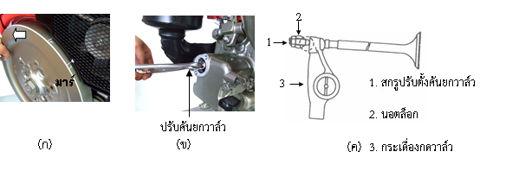
9.3.4 การปรับคันยกวาล์ว
แสดงการปรับคันยกวาล์วและแสดงตำแหน่งจุดศูนย์ตายบน(TDC)

Slide 13
วิธีการปรับคันยกวาล์ว
1. หมุนเครื่องยนต์ให้ลูกสูบอยู่ในตำแหน่งอัดสุดลิ้นไอดีและไอเสียปิดสนิท มาร์คตัว T ตรงกับมาร์คที่ตะแกรงครอบพัดลม(ภาพ กและ ค)
2. ถอดฝาปิดตัวครอบสกรูปรับตั้งคันยกวาล์วออก
3. ยกคันยกวาล์วขึ้นจนสุด
4. คลายนอตล็อกสกรูปรับตั้งออก
5. ใช้ไขควงแบนคลายสกรูปรับตั้งออกไม่ให้สัมผัสกับกระเดื่องกดวาล์ว
6. จากนั้นหมุนสกรูปรับตั้งเข้าจนเริ่มรู้สึกว่าสกรูสัมผัสกับกระเดื่องกดวาล์ว แล้วให้ขันสกรูปรับตั้งเข้าไปอีก 1. 5 รอบ แล้วล็อกนอตให้แน่น(ภาพ ข และ ง)

Slide 14
การตรวจซ่อมฝาสูบและชุดวาล์วของเครื่องยนต์ดีเซลเล็ก ควรจะปฏิบัติดังนี้
1. การถอด
2. การตรวจวัดสภาพฝาสูบ
3. การตรวจวัดวาล์ว
4. การตรวจวัดกระเดื่องกดวาล์ว
5. การตั้งวาล์ว
6. การปรับคันยกวาล์ว

